Slide 1

3
4
5
6
2
1
번호 | 명칭 | 정의
1 | Section-header | Width:100%;height:120px; rgb(246, 245, 236)
2 | Inner-header | Width:1100px; heiught:100%;(반응형에서는 추후결정), Margin: auto;(중앙정렬) , padding-left: 10px; Display:flex; justify-content:spce-between;align-item:center;
3 | logo | 이미지크기(width: 100%; height:100%;)/ div크기는 추후 결정 width:75px;height:75px;
4 | Spce-nav | Li: inline-block/ padding-light:15px; padding-left:15px; border-right:1px solid lightgrey; font-size:13px;
5 | Top-nav | Disply:flex; justify-content:flex-end; (안족 ul> li> a) (안쪽 마지막 ul > li > button> icon)/ font-size:추후결정
6 | Bottom-nav | 안족( ul > li> a) Diplay:flex; justify-content: flex-end;

Slide 2
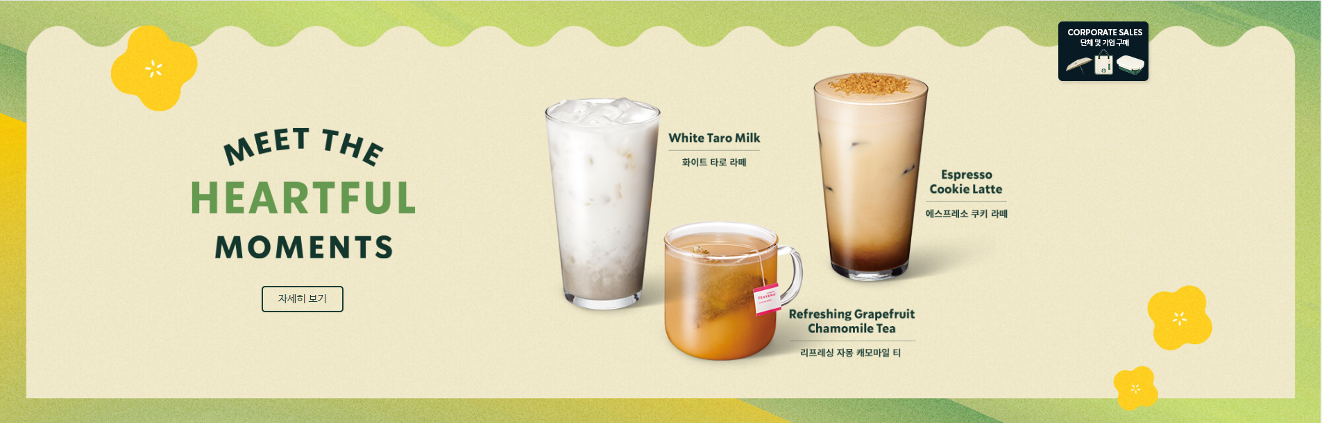
1
3
2
4
5
번호 | 명칭 | 정의
1 | 메인화면 | Width:100%; height:30vh; backgourd-image삽입 position:relative; rgb(232,202,239)
2 | 이미지/버튼 div | Position:absolute; (left,top은 추후 결정) width:20%; height:60%; Diplay:flex; justify-content:center; div > img, button
3 | 커피이미지 | Width:40%; Position:absolute( left,top 추후결정)
4 | 글씨이미지 | 이미지크기(width: 100%; height:250px;)
5 | 버튼 | 버튼크기(width: 100px; height:30px;) padding:10px; background:transparent(투명), border, border-radious:5px;

Slide 3

1
2
3
4
5
6
7
8
9
10
11
12
번호 | 명칭 | 정의
1 | Div | Width: 100%; height: 50px; Display:flex;
2 | Div | Width: 50%; height:100%; display:flex;
3 | Div | Width: 50%; height:100%; display:flex;
4 | Div
5
6
7
8
9
10
11
12

Slide 4


Slide 5
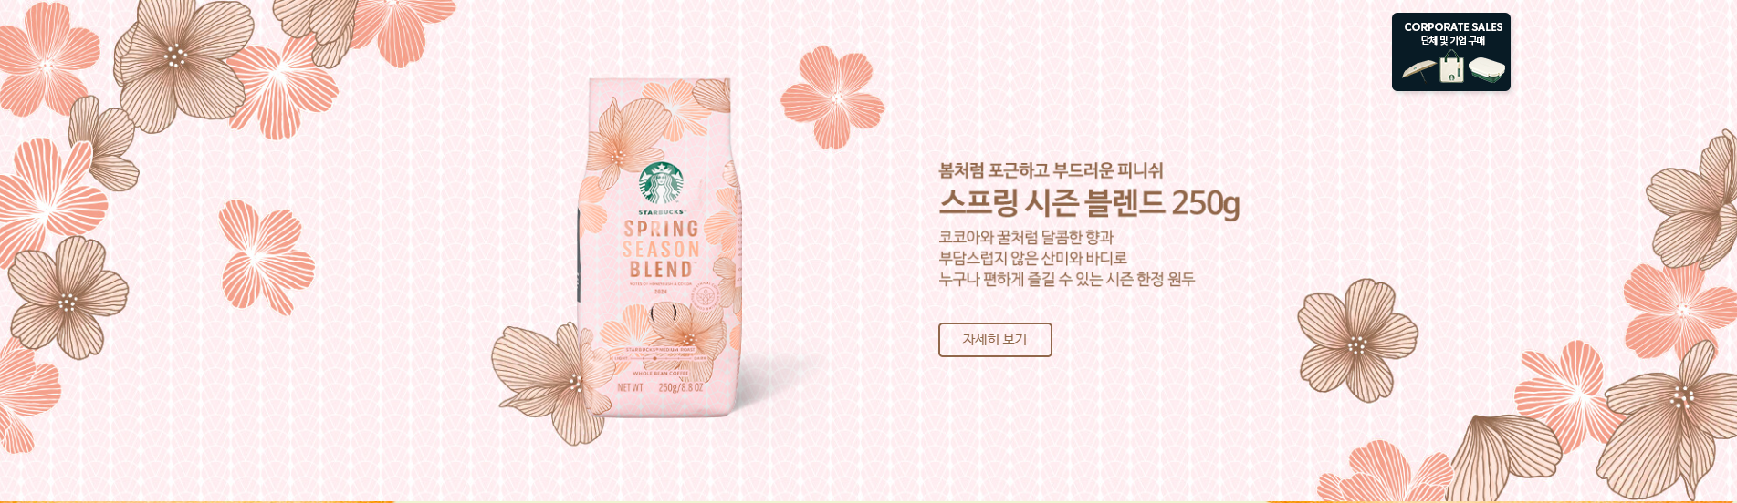

Slide 6


Slide 7
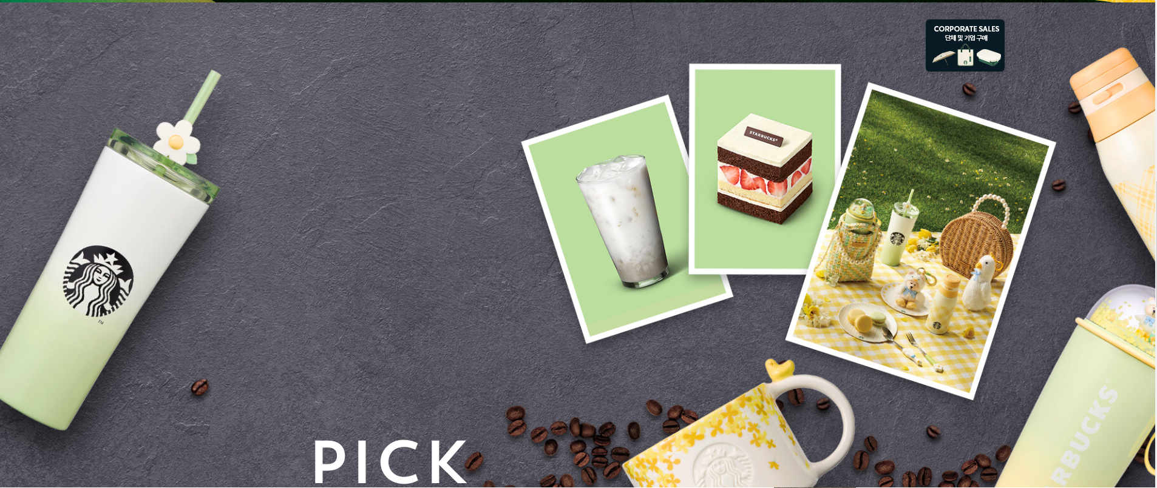

Slide 8
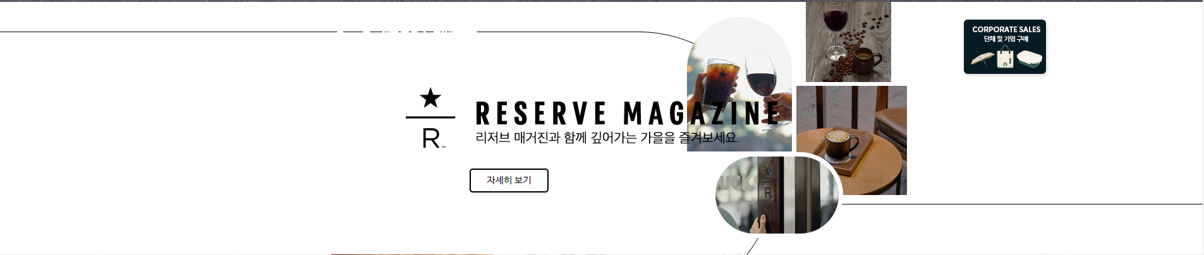

Slide 9


Slide 10
